Slide 1
Scale-invariant Feature Transform
Ψηφιακή Επεξεργασία Εικόνας – Άνοιξη 2021
Ομάδα Κατανόησης Πολυμέσων
Κωνσταντίνος Κυρίτσης

Slide 2
Περιεχόμενα
Εισαγωγή
Το πρόβλημα
Motivation
SIFT overview
SIFT detector
SIFT descriptor
Παρουσίαση 3^{ης} εργασίας

Slide 3
Το πρόβλημα
Δεδομένης μίας εικόνας I(x,y)
Εξαγωγή χαρακτηριστικών (features) τα οποία είναι ανθεκτικά σε:
Διαφορετικές συνθήκες φωτεινότητας, κλίμακας (scale), περιστροφής και προοπτικής

Slide 4
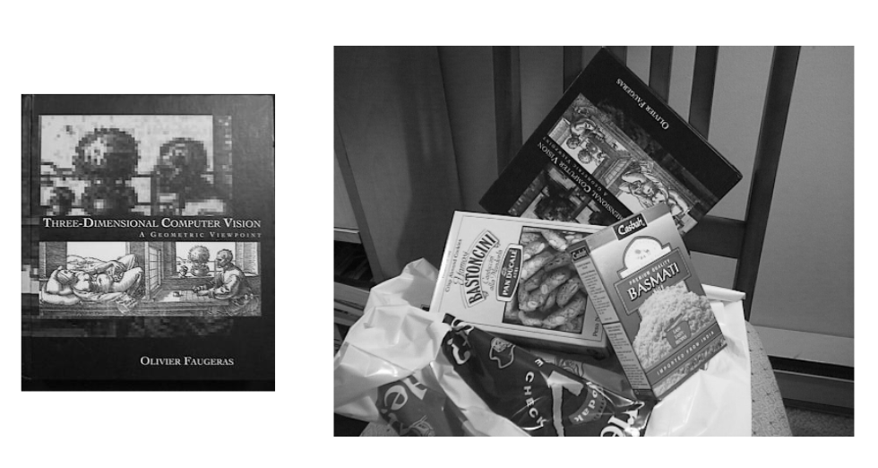
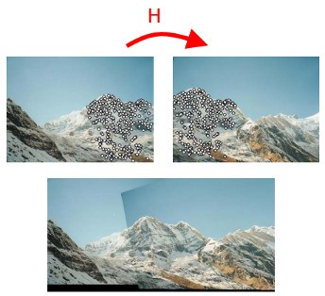
Motivation
Εντοπισμός αντικειμένων
Image stitching
E.g., panorama

Slide 5
SIFT overview
Detector
Find scale-space extrema
Salient keypoint localization
Keypoint filtering
Descriptor
Orientation Assignment
Remove effects of rotation and scale
Create descriptor
Use histogram of orientations
Εντοπισμός salient keypoints από την εικόνα
Χρήση των keypoints για την εξαγωγή
Χαρακτηριστικών από την εικόνα

Slide 6
SIFT overview
Detector
Find scale-space extrema
Salient keypoint localization
Keypoint filtering
Descriptor
Orientation Assignment
Remove effects of rotation and scale
Create descriptor
Use histogram of orientations
Εντοπισμός salient keypoints από την εικόνα
Χρήση των keypoints για την εξαγωγή
Χαρακτηριστικών από την εικόνα

Slide 7
SIFT detector

Slide 8
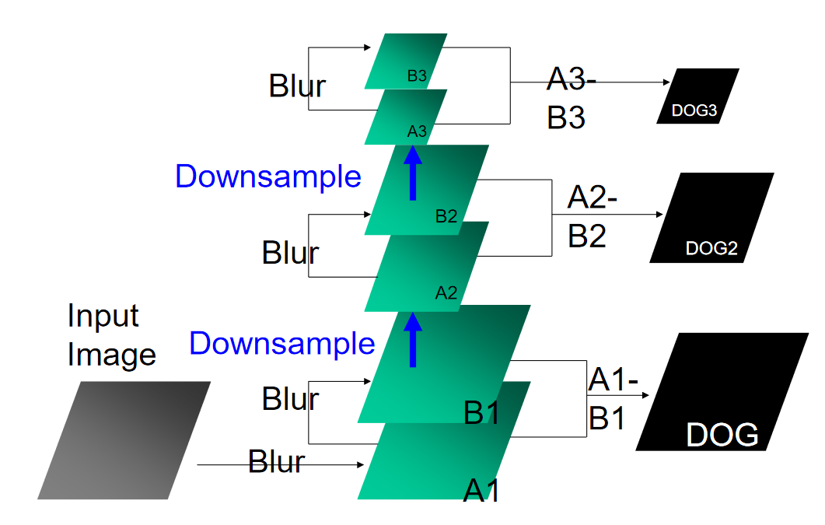




Difference-of-Gaussian (DoG)
Figure taken from CS472 ics.forth.gr

Slide 9
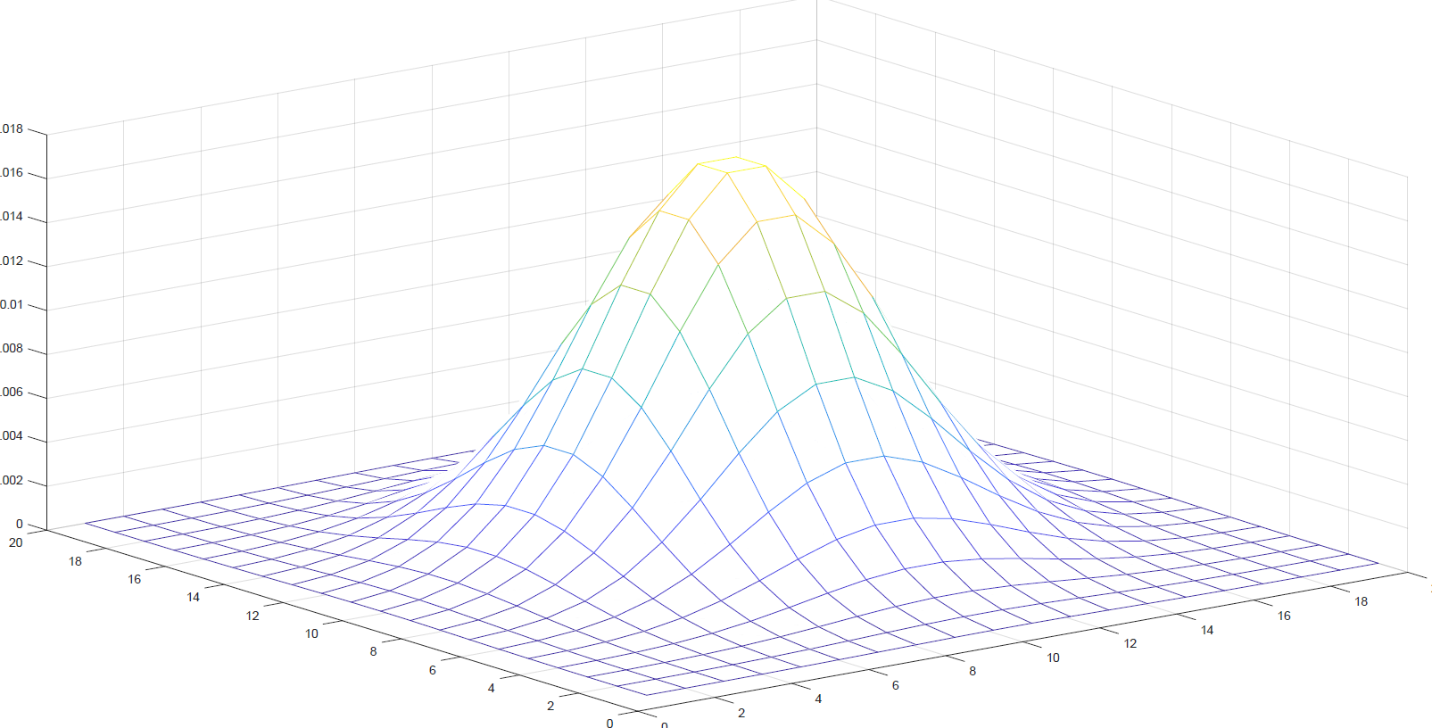

Blurring
Gaussian filter 2 διαστάσεων
Ουσιαστικά low-pass filtering

Slide 10
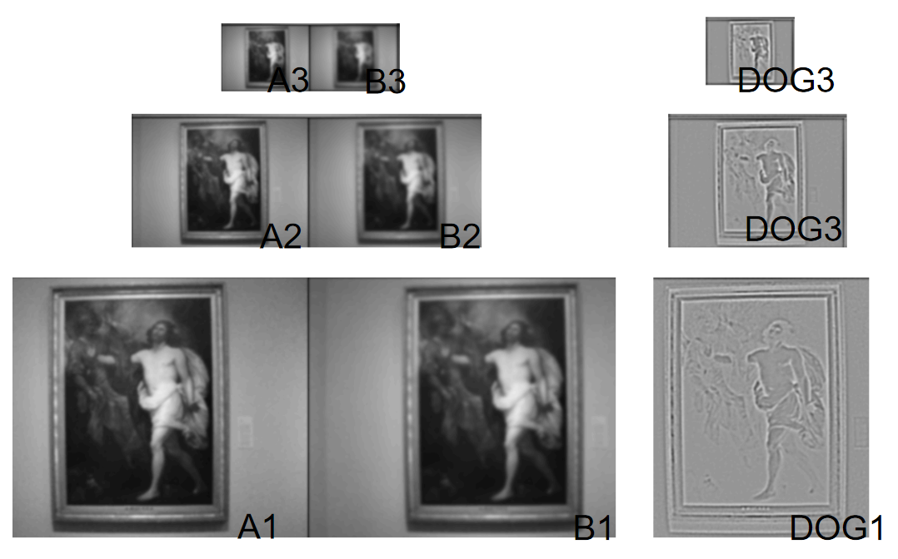

Παράδειγμα DoG
Figure taken from CS472 ics.forth.gr

Slide 11
To pyramid scheme του Lowe
Το scale-space χωρίζεται σε octaves
Η πρώτη οctave χρησιμοποιεί scale σ
Η δεύτερη octave χρησιμοποιεί scale 2σ
κοκ
Σε κάθε octave, η αρχική εικόνα συνελίσεται με ένα 2D Gaussian φίλτρο για να παράξει το space-scale
H διαφορά γειτονικών space-scales δίνει το DoG
Μετά από κάθε octave, τα space-scales γίνονται downsampled (με factor 2) και η διαδικασία ξεκινάει πάλι από την αρχή

Slide 12
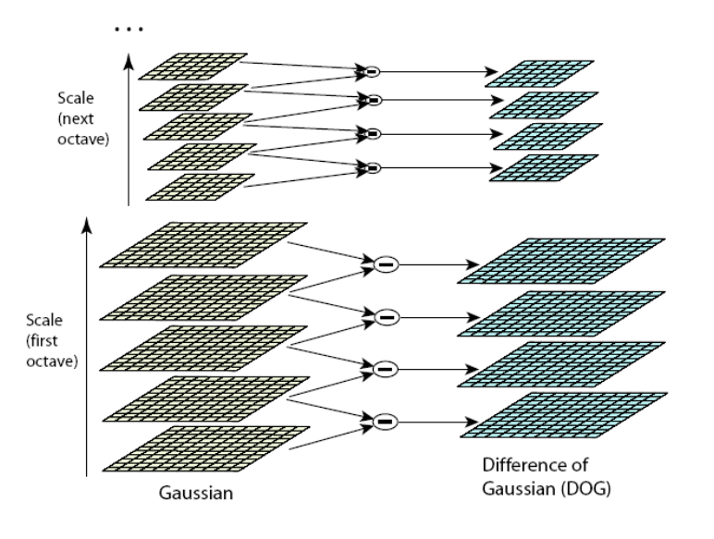




To pyramid scheme του Lowe
Figure taken from Lowe 2004

Slide 13
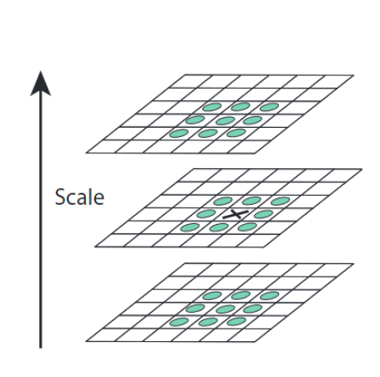



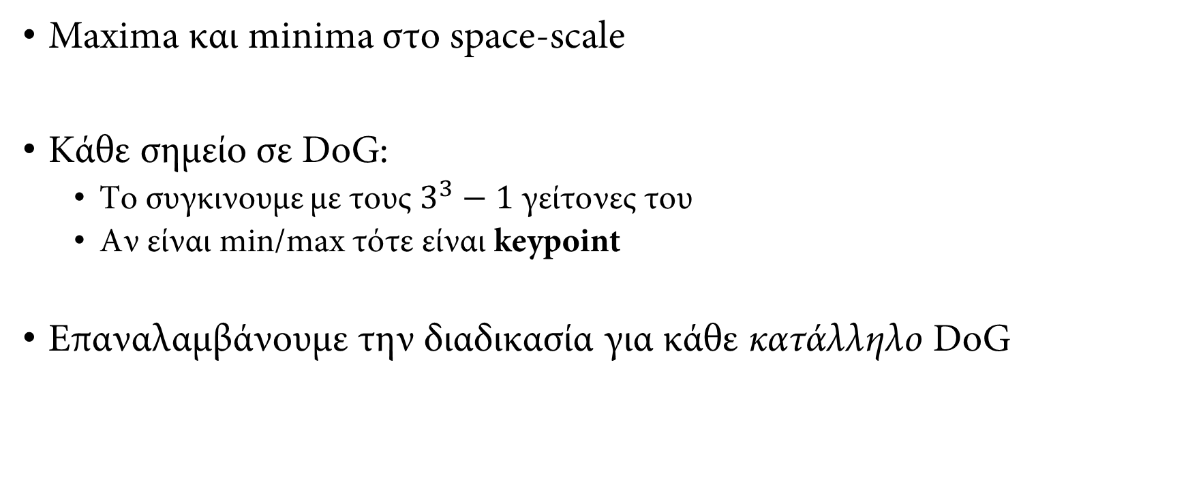













Εντοπισμός salient keypoints
Maxima και minima στο space-scale
Κάθε σημείο σε DoG:
Το συγκινουμε με τους $3^{3}−1$ γείτονες του
Αν είναι min/max τότε είναι keypoint
Επαναλαμβάνουμε την διαδικασία για κάθε κατάλληλο DoG
Figure taken from Lowe 2004

Slide 14
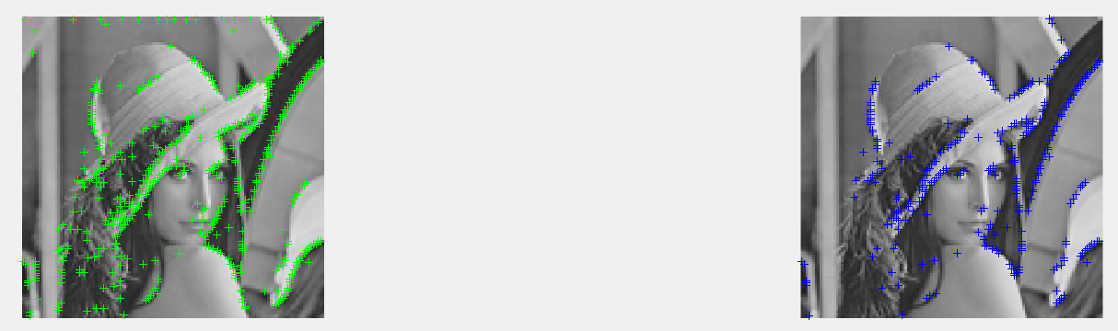


Keypoint filtering
Κάποια keypoints είναι πιο ευαίσθητα στο θόρυβο από κάποια άλλα (π.χ., χαμηλό contrast ή πάνω σε ακμές)
Απόρριψη των low contrasted keypoints

Slide 15
SIFT descriptor

Slide 16
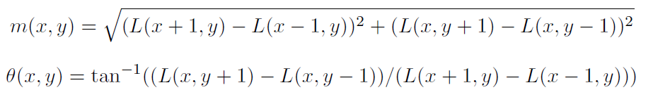
Orientation assignment
Για κάθε σημείο (x,y) των space-scales υπολογίζουμε:
Gradient magnitude
Gradient orientation

Slide 17
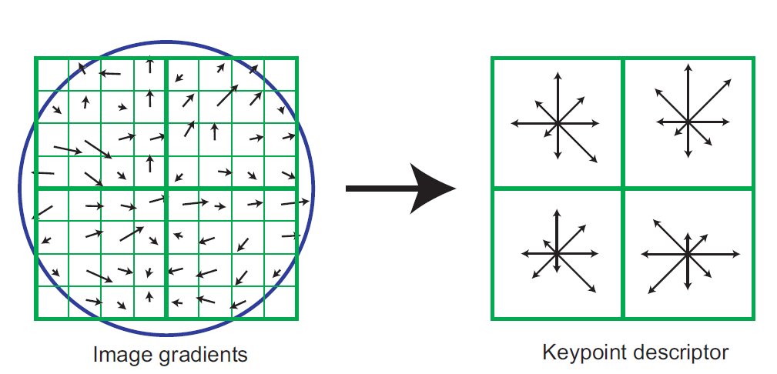



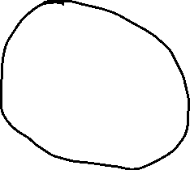
The local image descriptor
Figure taken from Lowe 2004

Slide 18
Εργασία #3

